Slide 1

Квіти для красунь
Візуалізовані задачі з математики
для дітей з ІП
за темою “Усне і письмове додавання
і віднімання чисел у межах 1000”

Slide 2
Шановні колеги!
Формування уявлень про ціну та вартість, їх одиниці вимірювання відбувається протягом вивчення курсу математики початкових класів. Величини ціна і вартість знайомі школярам із їх соціального досвіду. Діти розуміють, що придбати товар у магазині можна тільки за гроші.
І деякі з них вже робили невеликі покупки під керівництвом дорослого. Під ціною розумітимемо кількість грошей, які необхідно заплатити за одиницю товару, а під вартістю — кількість грошей, які слід заплатити за кілька одиниць товару або за всю покупку.
Корисними для розвитку вміння планувати покупки і передбачати вартість товару будуть завдання, в яких треба розрахувати вартість покупки.
Розкажіть дітям про свято. Запитайте в учнів, кому саме вони хочуть подарувати квіти. Будьте тактовними, бо не всі вихованці мають матусю чи бабусю. Знайдіть потрібний слайд і розв’язуйте задачу. Бажаю успіху!

Slide 3



День української жінки відзначається 25 лютого, на честь дня народження Лесі Українки, щоб вшанувати внесок українок у науку, культуру, боротьбу та лідерство, відрізняючи його від Міжнародного жіночого дня 8 березня, який має інше історичне коріння. Це неофіційне свято, що підкреслює силу та стійкість сучасних жінок-воїнів, волонтерок, медиків та лідерок, а не лише «весну» чи «берегинь».

Slide 4
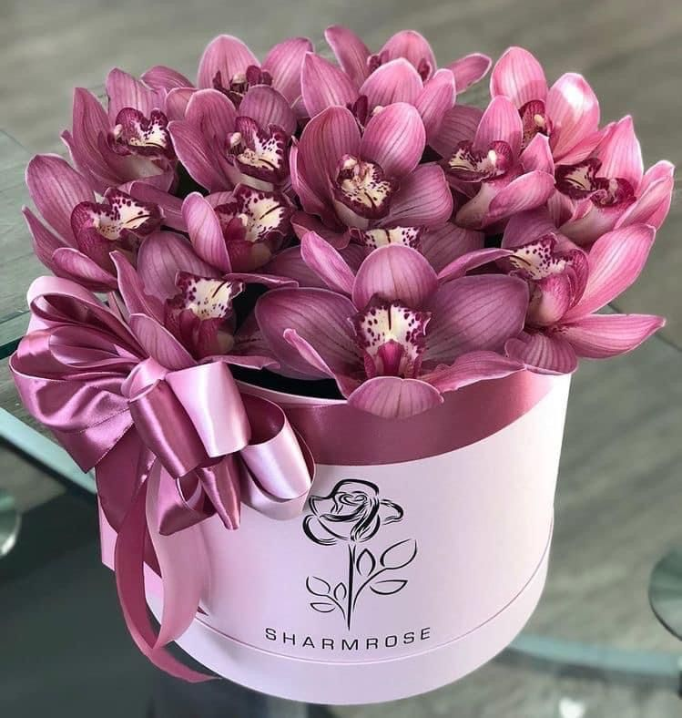
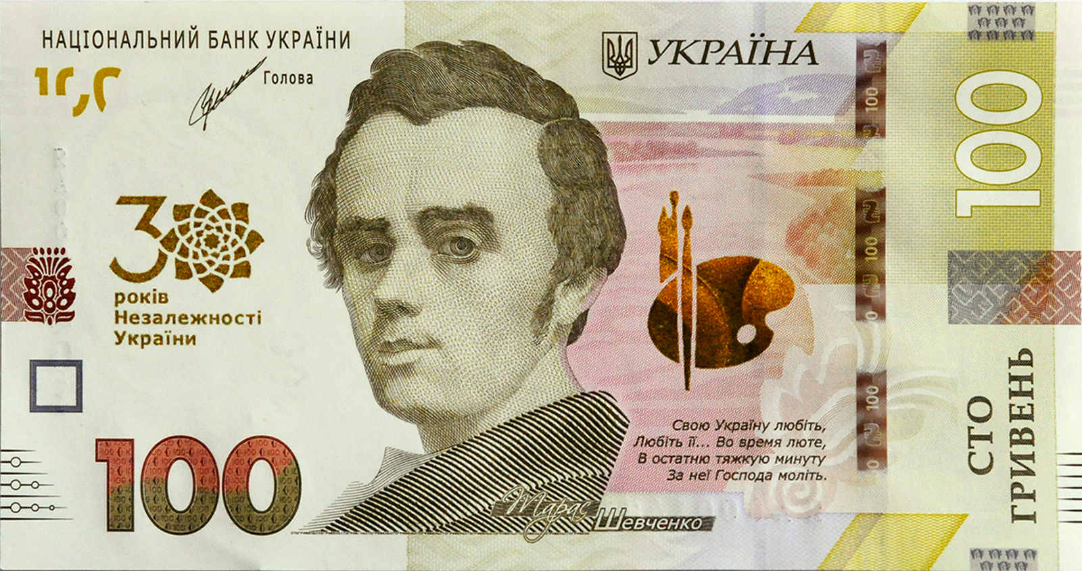
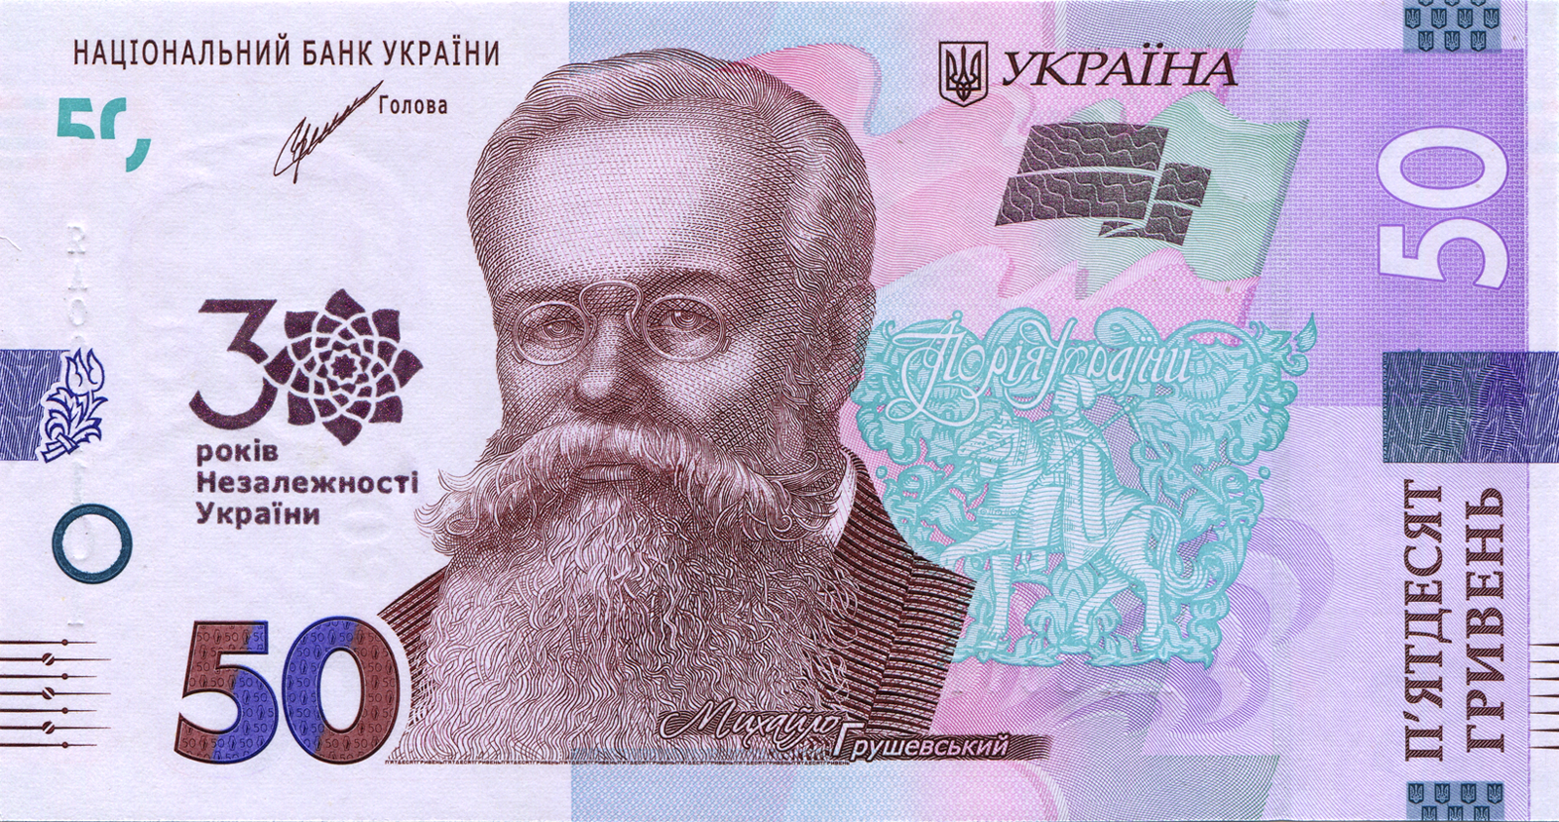
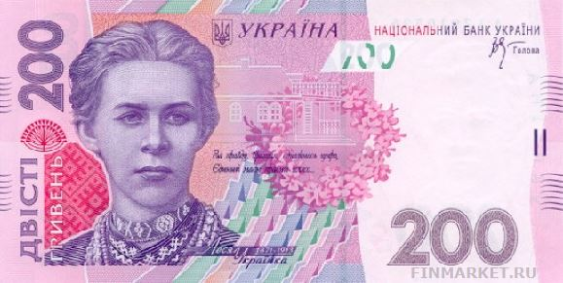

Придбай квіти для матусі

Slide 5

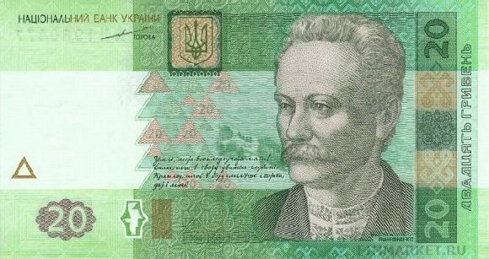
Придбай квіти для бабусі

Slide 6
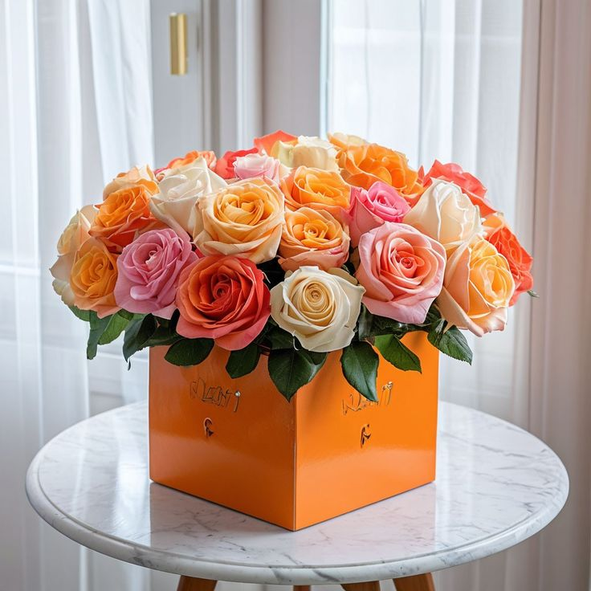
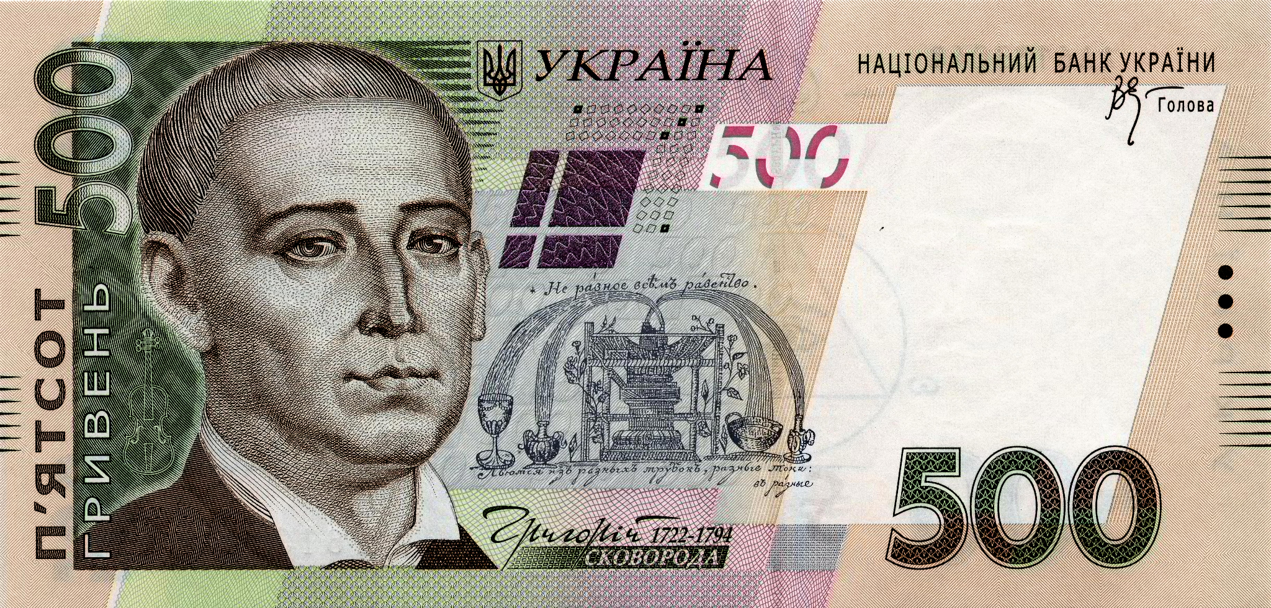

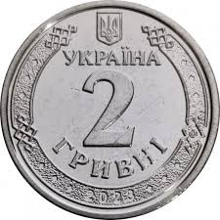
Придбай квіти для молодшої сестрички

Slide 7
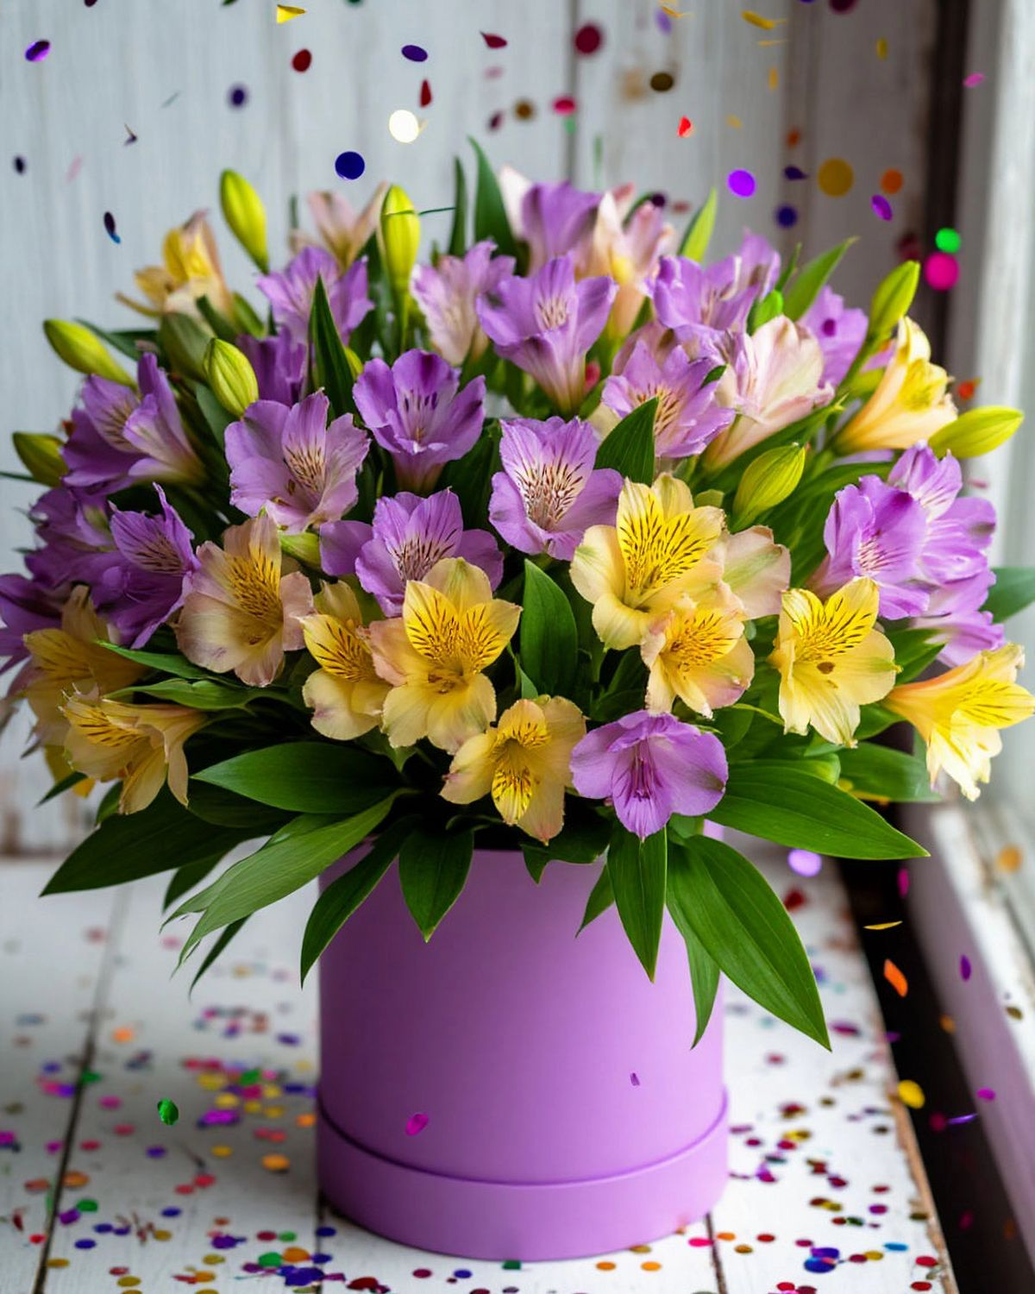
Придбай квіти для старшої сестри

Slide 8


Придбай квіти для подруги

Slide 9

Придбай квіти для тітки

Slide 10
Фото: https://ru.pinterest.com/pin/899242250614029070/; https://redcross.org.ua/volunteer/; https://ru.pinterest.com/pin/632122497741997437/; https://ru.pinterest.com/pin/2251868558923730/;
https://ru.pinterest.com/pin/402931497931308690/; https://ru.pinterest.com/pin/677017756500770444/;
https://ru.pinterest.com/pin/416301559320151478/; https://ru.pinterest.com/pin/483151866253739291/;
https://ru.pinterest.com/pin/59954238836054524/; https://ru.pinterest.com/pin/285486063875361535/;
https://ru.pinterest.com/pin/703968985531871211/; https://ru.pinterest.com/pin/701646816985917983/;
https://ru.pinterest.com/pin/701646816985898595/; https://ru.pinterest.com/pin/143411569379715602/;
https://ru.pinterest.com/pin/352688214592216164/; https://ru.pinterest.com/pin/75153887527432675/;
https://ru.pinterest.com/pin/1035265033114418402/; https://ru.pinterest.com/pin/179862578865909737/;
https://ru.pinterest.com/pin/91690542409434175/; https://ru.pinterest.com/pin/488851734573785232/; https://ru.pinterest.com/pin/357754764171881243/; https://ru.pinterest.com/pin/91901648640941844/;
https://ru.pinterest.com/pin/368450813286968419/; https://ru.pinterest.com/pin/726064771180789717/;
https://ru.pinterest.com/pin/726064771180790602/; https://ru.pinterest.com/pin/197876977373267809/;
https://ru.pinterest.com/pin/118641771430972144/; https://ru.pinterest.com/pin/56998751528524135/.
З любов’ю до дефектології - пані Наталя.

